Slide 1


Slide 2

Sociedade 5.0
Prof. Ms. Gabriela Salomão
2024

Slide 3
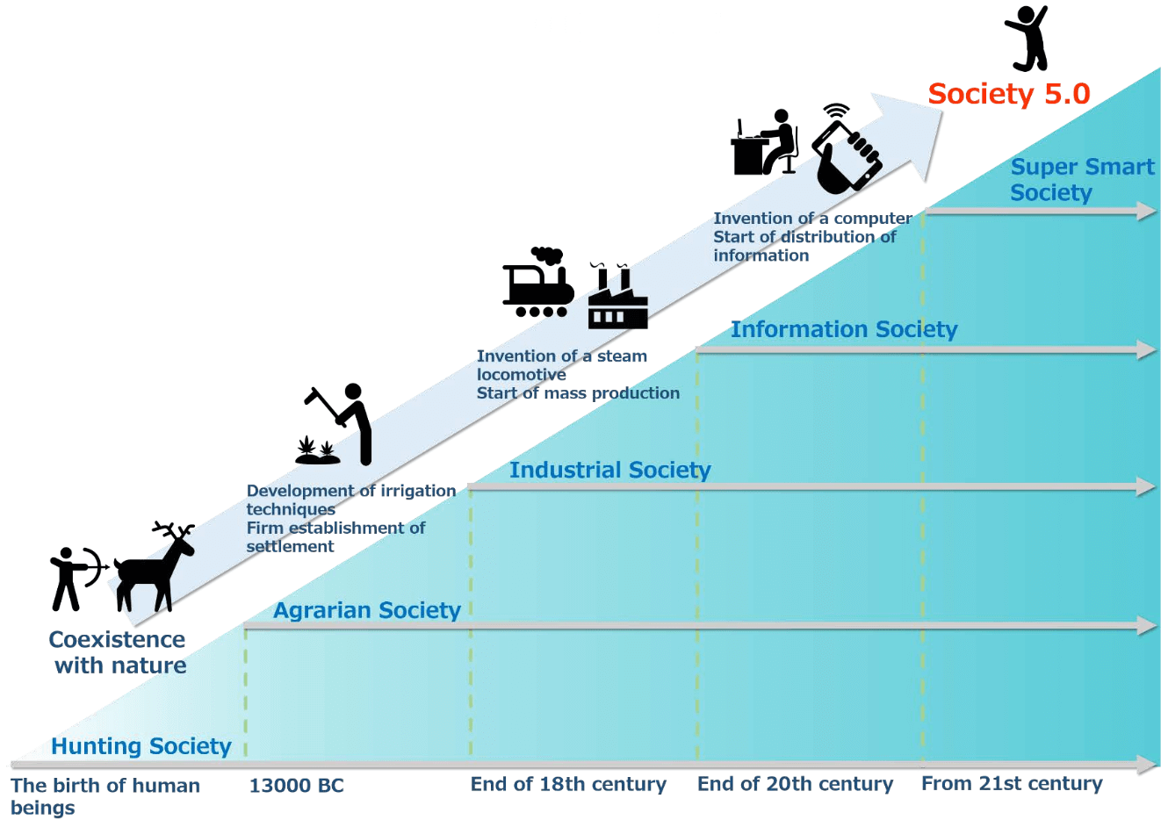
Da Indústria 4.0 para Sociedade 5.0
A sociedade 5.0 é a evolução da 4.0, com os computadores e a hiperconexão resultando em um modo de vida mais inteligente, eficiente e sustentável .

Slide 4
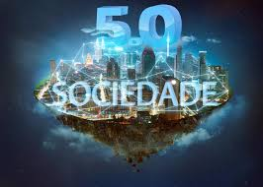
O que é Sociedade 5.0?
É uma proposta de modelo de organização social em que tecnologias como big data, inteligência artificial e internet das coisas (IoT) são usadas para criar soluções com foco nas necessidades humanas.
O modelo busca prover os serviços necessários para o bem-estar a qualquer hora, em qualquer lugar e para qualquer pessoa.
https://fia.com.br/blog/sociedade-5-0/

Slide 5
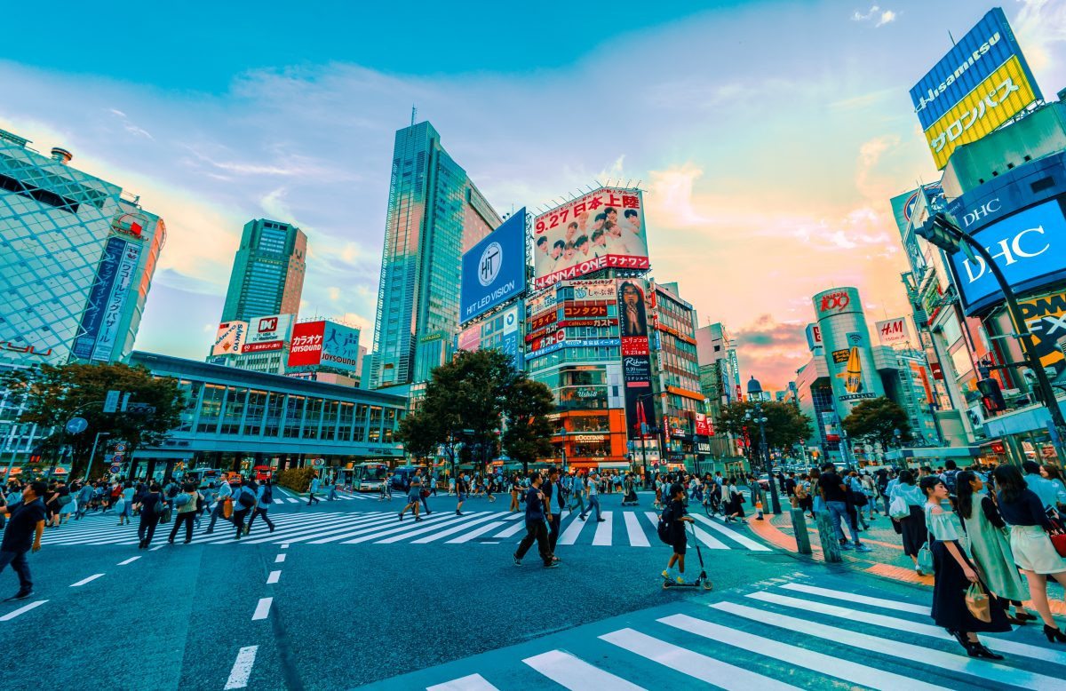
O Conceito da Sociedade 5.0 ?
Em janeiro de 2016, o governo japonês lançou o 5º Plano Básico de Ciência e Tecnologia , documento que define políticas de inovação a serem estimuladas pelo país entre 2016 e 2021.
Dentro do plano, constava o conceito de sociedade 5.0, descrito como uma sociedade que o Japão deveria aspirar no futuro .

Slide 6

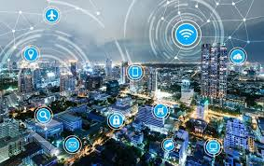
O Caminho da Sociedade 5.0 ?
A sociedade 5.0 é possível graças às tecnologias avançadas que já são usadas hoje na indústria 4.0;
Isso acontece graças ao planejamento de cidades totalmente conectadas , nas quais o ciberespaço se integra de maneira harmônica com o mundo físico.

Slide 7



O Quanto Estamos Distante da Sociedade 5.0 ?
Assistir séries pela plataforma Netflix, pegar um Uber, ter conta no Nubank, ou receber comida em casa pelo IFood - são os primeiros indícios de uma nova dinâmica social baseada em serviços que promovam o bem-estar coletivo ou, ao menos, popularizando certos hábitos.
Aqui estamos falando, basicamente, de tecnologia, mas tudo integrado a favor da sociedade e do ser humano.
https://www.itforum365.com.br/voce-ja-vive-em-uma-sociedade-5-0-mas-ainda-nao-esta-preparado/

Slide 8
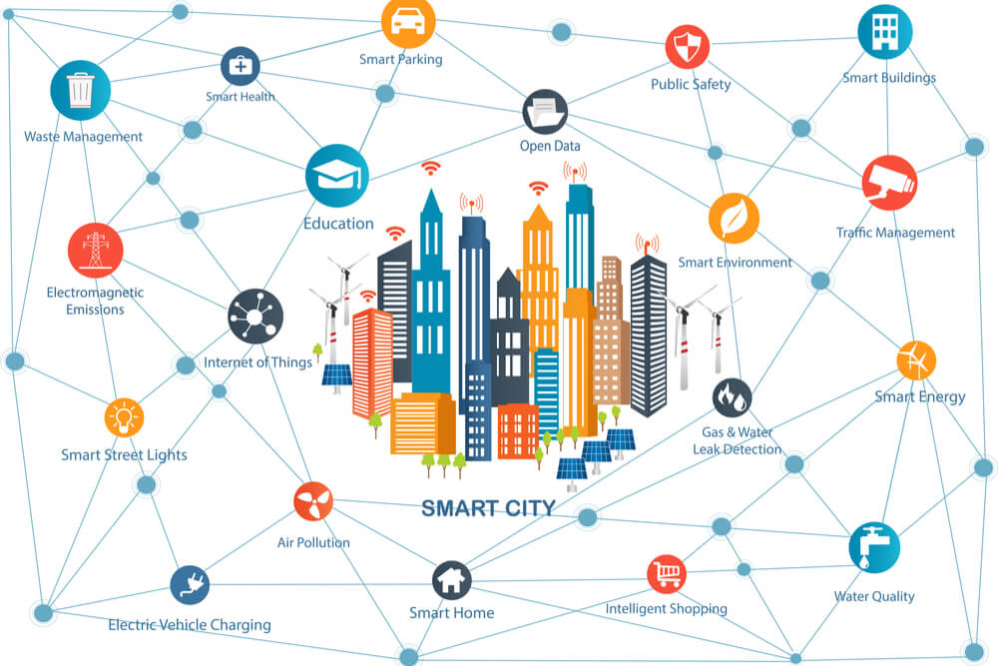
O que é Smart City?
O termo é utilizado para denominar as cidades conectadas, cujos espaços públicos e rotinas se tornam mais eficientes graças ao uso criativo e inteligente das tecnologias da informação.
O objetivo é o mesmo que temos falado aqui: fazer com que a tecnologia traga benefícios aos cidadãos – e sem agredir o meio ambiente para que isso aconteça.
A ideia de smart city é praticamente a mesma do conceito de sociedade 5.0 .

Slide 9
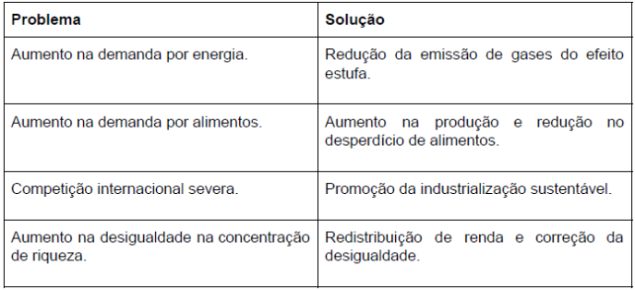
Soluções da Sociedade 5.0
Problemas combatidos pela tecnologia na sociedade 5.0

Slide 10
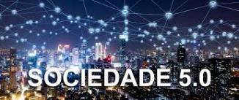
Funcionalidades da Sociedade 5.0
Ideias de funcionalidades que a sociedade 5.0 deve trazer à rotina humana.
Trabalho pesado: os robôs também assumirão trabalhos pesados (na agricultura, construção e limpeza), eliminando a necessidade de humanos ocupando essas posições desgastantes e degradantes.
Medicina robotizada: na medicina e enfermagem, robôs erram menos e não cansam, Por isso, serão fundamentais para encarar o desafio do envelhecimento da população.
Drones: os veículos aéreos não tripulados devem ser cada vez mais usados na entrega de mercadorias e no atendimento a desastres.
Gestão inteligente na nuvem: soluções da computação em nuvem vão beneficiar pequenas e médias empresas, assim como empreendedores individuais, que terão gestão mais profissional e eficiente.
Veículos autônomos: antes de carros autônomos privados, é provável que vejamos essa tendência sendo colocada em prática no transporte coletivo e no transporte de cargas.
Smart home: é o mesmo conceito das smart cities, mas aplicado nas casas, com a internet das coisas e inteligência artificial tornando os lares mais conectados, eficientes e confortáveis.

Slide 11

Objetivos/Valores da Sociedade 5.0?
Qualidade de vida
Inclusão
Sustentabilidade

Slide 12

Objetivos/Valores da Sociedade 5.0?
Qualidade de vida
A meta é que nossas vidas se tornem mais confortáveis, independentemente de nossa idade ou gênero.
O trabalho pesado deve ser praticamente eliminado graças à automação, permitindo que utilizemos nosso tempo para realizar tarefas mais agradáveis e cheias de significado.
A saúde avançará com o big data, robôs, biogenética e outras tecnologias, permitindo viver com maior qualidade de vida até uma idade avançada.
As cidades também serão mais seguras e convenientes, muito menos estressantes, perigosas e nocivas à saúde do que são atualmente.

Slide 13
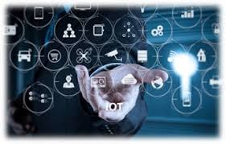
Objetivos/Valores da Sociedade 5.0?
Inclusão
Podemos citar que hoje é preciso ter um bom poder aquisitivo para ter qualidade de vida, conforto, saúde, segurança, etc.
O objetivo da sociedade 5.0 é construir um mundo menos excludente , em que todos têm acesso igual aos benefícios que a tecnologia trará.
A inclusão é um valor-chave pois, caso não fosse, a desigualdade provavelmente seria acentuada na sociedade 5.0.
Levar a tecnologia para lugares remotos e para pessoas que atualmente não têm acesso por problemas econômicos.

Slide 14

Objetivos/Valores da Sociedade 5.0?
Sustentabilidade
A competição entre empresas resultou em invenções sem as quais não conseguimos nos imaginar hoje em dia.
O resultado foi a degradação de ecossistemas, extinção de espécies, escassez de recursos e mudanças climáticas.
Na sociedade 5.0, a sustentabilidade é uma premissa para a evolução e adoção das tecnologias.
Melhorar índices ambientais, diminuir o desperdício de comida, desenvolver tecnologias para o meio ambiente e bem-estar social.

Slide 15
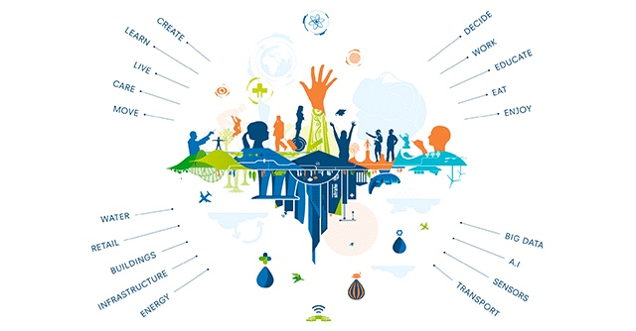
Tecnologias Relacionadas à Sociedade 5.0
Inteligência artificial
Veículos autônomos
Internet das coisas
Robótica
Computação em nuvem
Energias renováveis

Slide 16

Efeito Colateral
Coleta e uso de dados dos cidadãos para outros fins não éticos, para que haja um equilíbrio de atendimento das necessidades humanas sem que se ultrapasse a privacidade e a ética, as empresas deverão se adaptar.

Slide 17
A Sociedade 5.0 e o Impacto no Profissional de TI
Na esteira da Transformação Digital a Sociedade 5.0, promove mais uma vez a participação efetiva de diferentes profissionais de TI.
“E é exatamente aqui que teremos os maiores desafios e também as grandes oportunidades de negócios em TI.”
Desenvolver ferramentas cada vez mais específicas, personalizadas, individualizando a aprendizagem, certamente será um artifício que “irá bombar” na Sociedade 5.0.

Slide 18
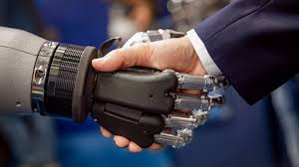
A Indústria 5.0
A indústria 5.0 se trata de uma nova tendência que promove de forma mais eficiente a interação e a colaboração entre o homem e a máquina.
Nesse contexto, as indústrias reconhecem o valor da mão de obra humana e que as máquinas são dependentes de operadores, programadores e manutenção. Nem tudo pode ser automatizado.
Até aqui, as revoluções focaram na atividade mecânica industrial. Mas a indústria 5.0 é uma evolução das tecnologias combinando as inovações para facilitar a vida do ser humano.

Slide 19

Perguntas & Discussões

